Slide 1
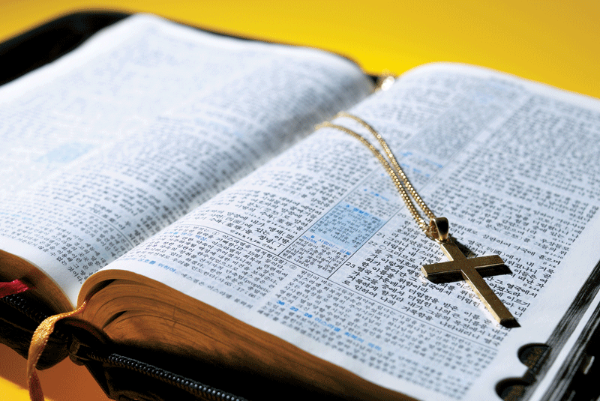
예수께서 이르시되
오히려
하나님의 말씀을
듣고 지키는 자가
복이 있느니라
하시니라
누가복음 11장 28절 말씀 -아멘-

Slide 2

하나님 말씀에 순종하면
복을 받아요!

Slide 3
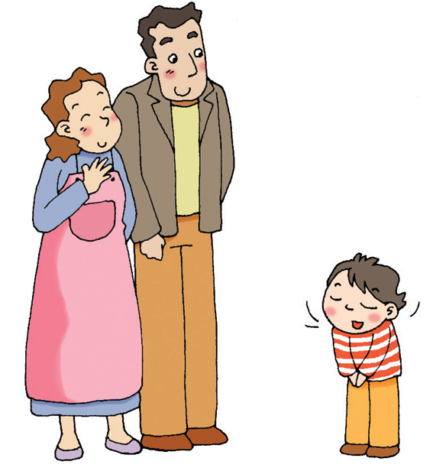
부모님은 어떤 자녀를 좋아할까요?
부모님 말씀에 순종하는 자녀를 좋아합니다
부모님 말씀에 순종하니 기쁘다!

Slide 4
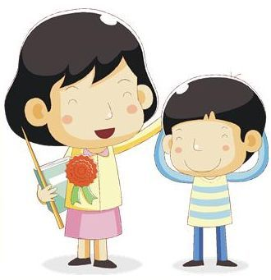
선생님은 어떤 학생을 좋아할까요?
선생님 말씀에 순종하는 학생을 좋아합니다
선생님 말씀에 순종하니 기쁘다!

Slide 5
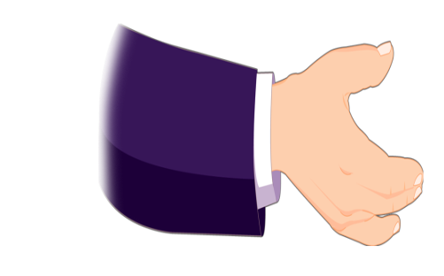
하나님은 누구를 좋아할까요?
하나님 말씀에
순종하는 사람을
좋아합니다

Slide 6
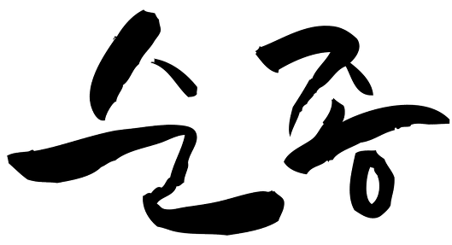

이란 무엇일까요?
윗사람의 말을
따르는 것을
말합니다

Slide 7
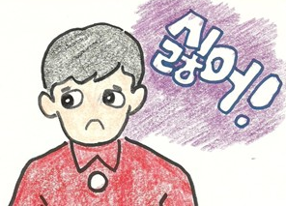
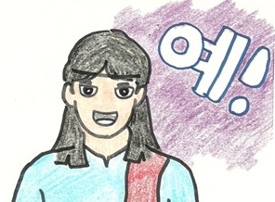
다음 두 사람 중에서 누가 순종하는 사람일까요?

Slide 8
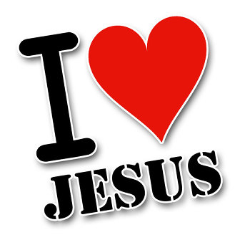

우리는
하나님 말씀에
순종하는 친구들이 되어야 합니다

Slide 9
하나님께 순종 할 때는 완전히 순종해야 합니다
완전히 순종
하나님 말씀이
이해가 안 되도
무조건 순종하는 것을 말합니다

Slide 10
하나님께 순종하면 어떻게 될까요?
하나님께
복을 받습니다

Slide 11


하나님의 말씀을
듣고 지키는 자가 복이 있느니라
누가복음 11장 28절 말씀
하나님 말씀에 순종하면
복을 받는다는 말입니다

Slide 12
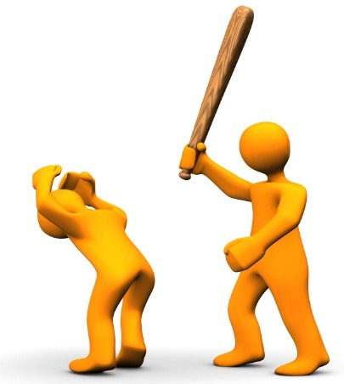
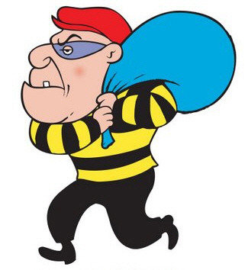
하나님 말씀에 순종해서 복을 받은 노아
사람들이 하나님이 싫어하는 죄를 지었습니다
도둑질이 좋아!
폭력이 좋아!
도둑질
폭력

Slide 13
하나님께서
타락한 세상을
물로 심판 하기로
하셨습니다

Slide 14
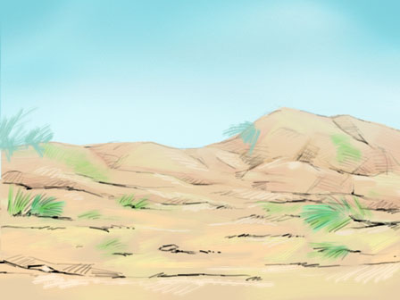
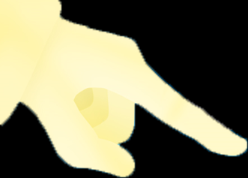
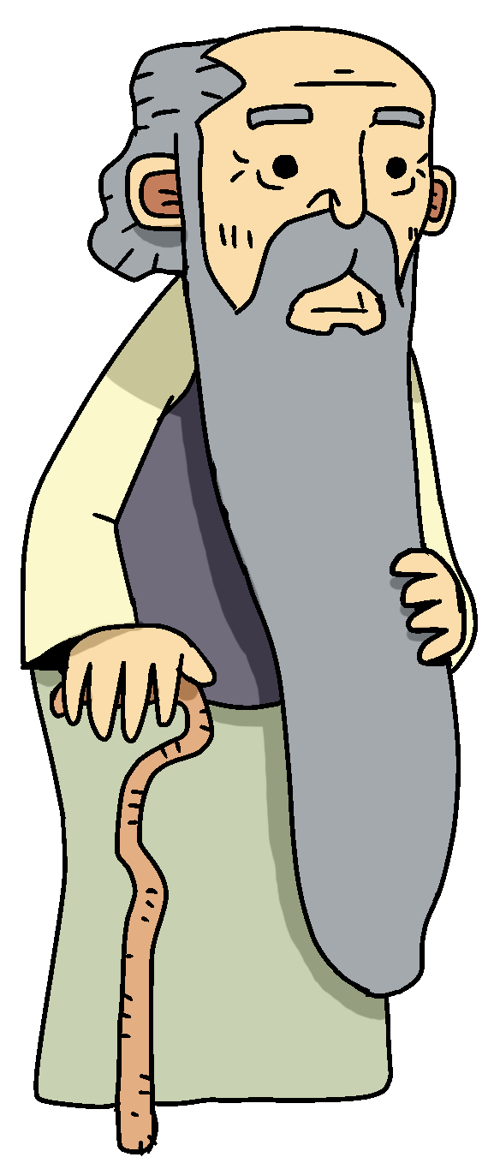
하나님은 노아에게
큰 배를 지으라고 명령하셨습니다
노아야,
큰 배를 지어라!
노아

Slide 15
그런데 하늘에서는 비가 한 방울도 오지 않고
뜨거운 태양만 내리쬐고 있었습니다
노아

Slide 16
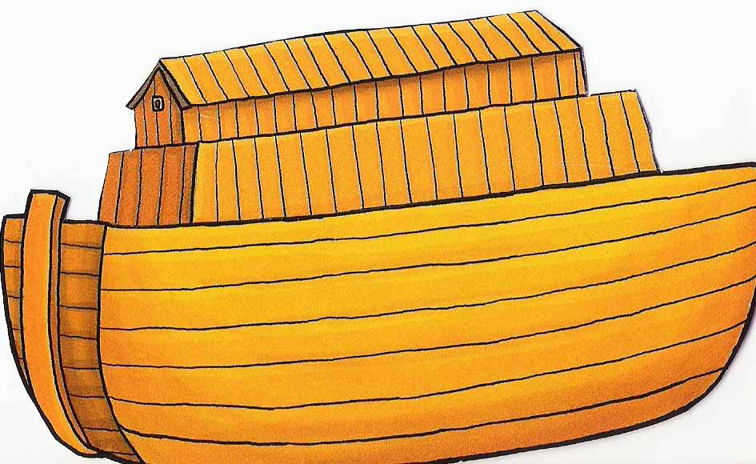
그래도 노아는 하나님의 말씀에 순종해서
큰 배를 만들었습니다
드디어 배를 만들었다!
노아

Slide 17
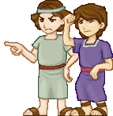
사람들은 비가 오지도 않는데 큰 배를 만드는
노아를 조롱했습니다
비도 안 오는데
배를 만들다니 쯧쯧즛!
노아

Slide 18
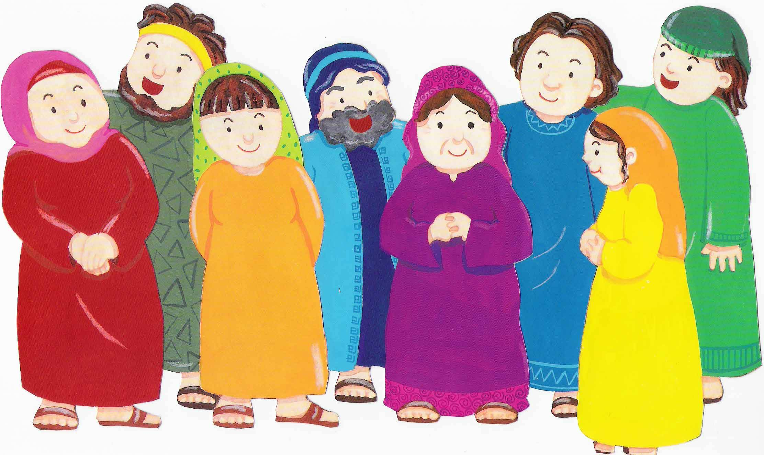
노아와 가족들은 모두 배 안으로 들어갔습니다
배 안으로 들어가자!

Slide 19

노아와 가족들이 배에 타자
하늘에서 큰 비가 내렸습니다

Slide 20
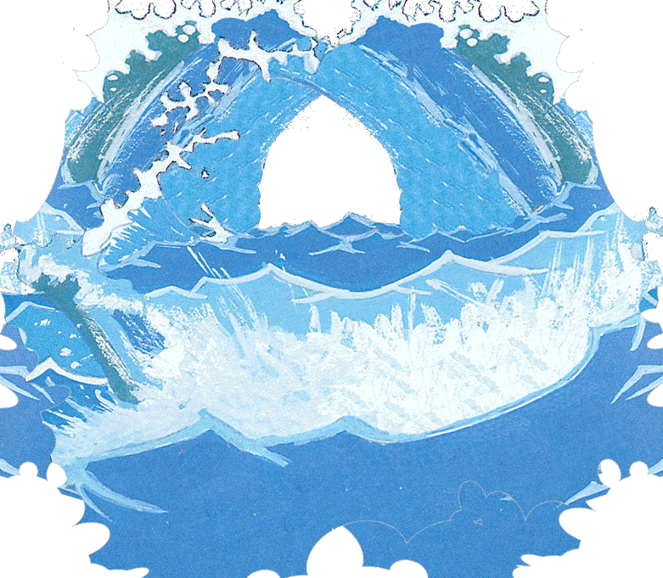
비는 계속 와서 큰 홍수가 되었습니다

Slide 21
하나님 말씀에 순종해서 배를 만든 노아와 가족들은 하나님의 심판에서 살아났습니다
하나님 말씀에
순종해서 살아났어요!

Slide 22

그리고 다시는 물로 심판하지 않겠다는 증거로
무지개를 보여 주셨습니다
무지개다!

Slide 23
우리도 노아처럼
하나님 말씀에
순종하면
복을 받게 됩니다

Slide 24
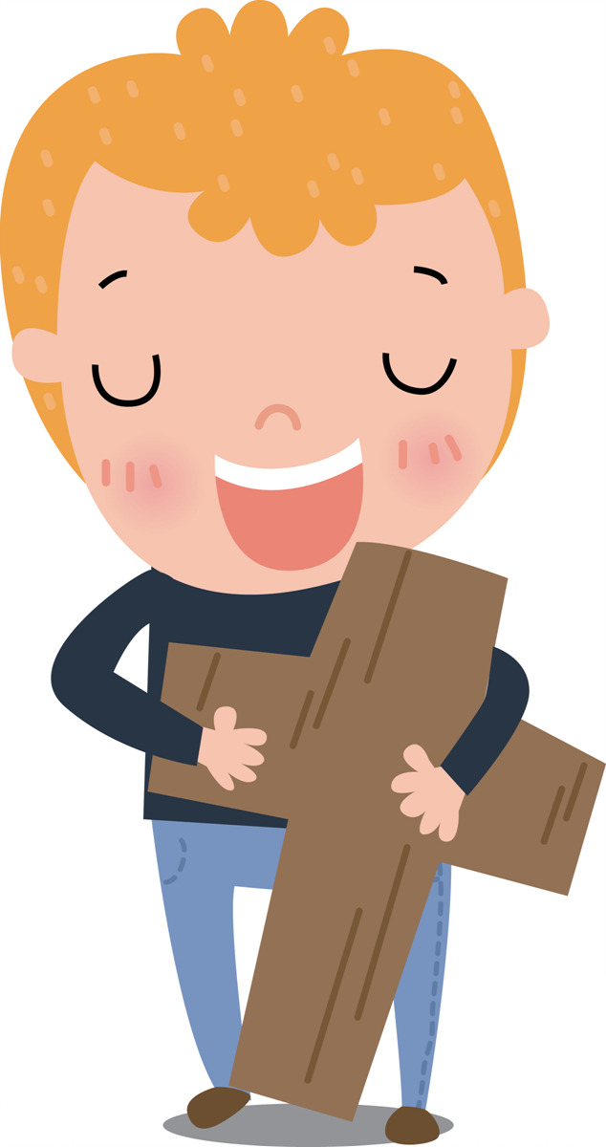
하나님 말씀에
순종해서 복을 받는
친구들이 되어요

